Slide 1
Bonjour!
jeudi, le vingt-sept mars

Slide 2
Travail de cloche
Write a sentence in French which uses the conjunctive phrase “a moins que” and the which uses the subjunctive.

Slide 3
Bonjour!
jeudi, le vingt-sept mars

Slide 4
The restaurant “Aux Anciens Canadiens” in Quebec city is housed in a building which was built in 1665.

Slide 5
le roman-photo
pp. 314 - 315

Slide 6
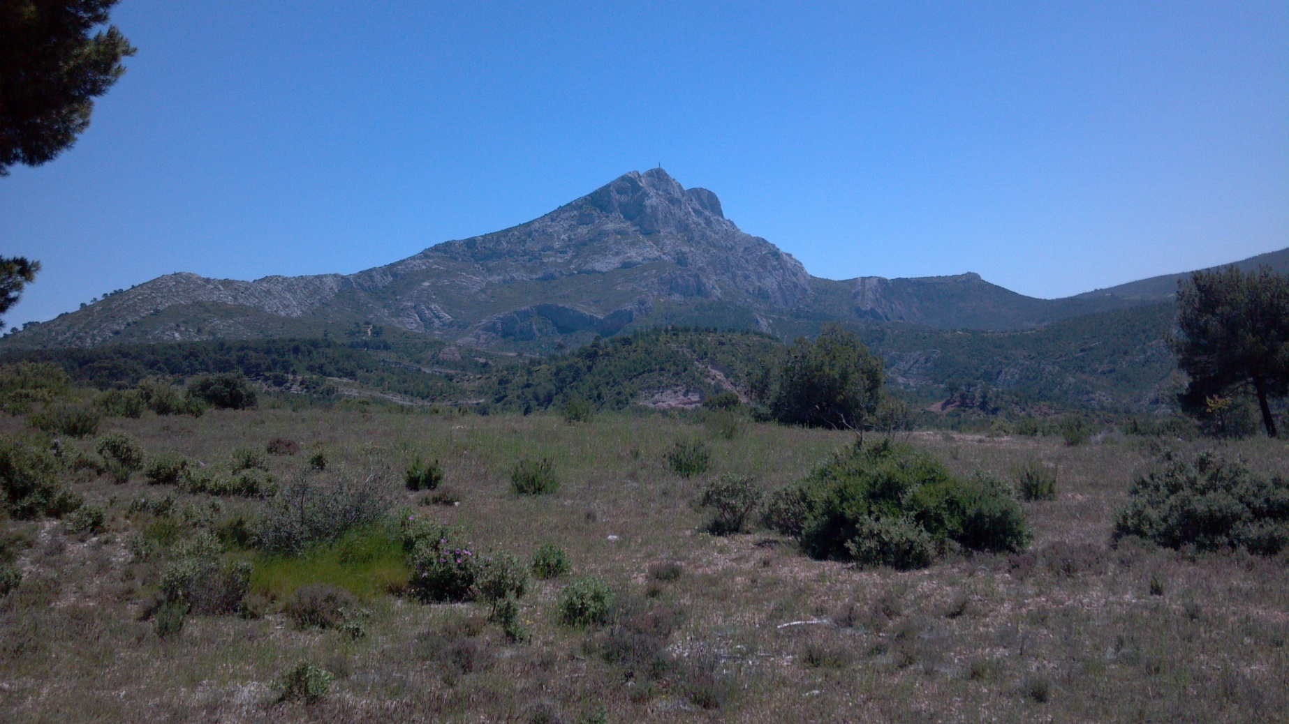
Sainte-Victoire

Slide 7
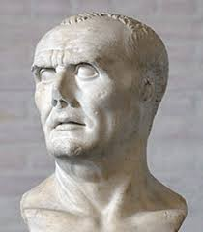
La Bataille d’Aquae Sextiae

Slide 8
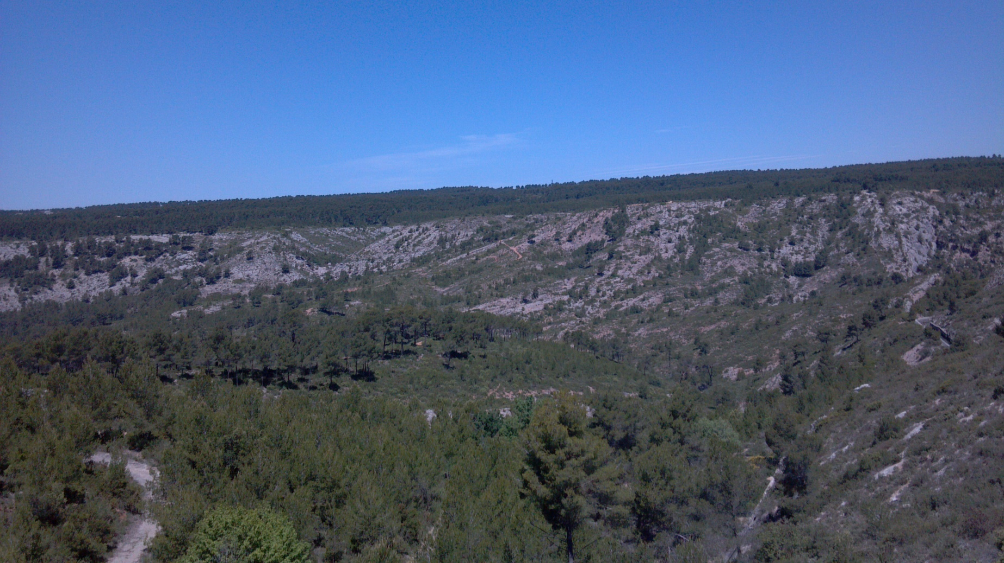
les causes

Slide 9
aérobique alphabet

Slide 10
la musique
Ça fait rire les oiseaux

Slide 11
On parle français!!!
Les annonces du matin
Vous pouvez annoncer les vraies nouvelles
ou vous pouvez inventer les évènements fictifs, MAIS…
Il est interdit d’insulter quelqu’un(e)

Slide 12
Verbs and expressions of emotion or feeling - fear, happiness, anger, regret, surprise, or any other sentiments - require the subjunctive.
Bob et Carol sont tristes que Ted et Alice soient malades.
Nous sommes heureuses que Les Castors Affamés fassent leurs devoirs.
Robert est content que j’aie la plus belle vache du monde.

Slide 13
Une phrase d’encouragement.
Écrivez trois phrases qui décrivent votre philosophie de la vie.
Écrivez une phrase qui commence “Je doute que…”
Écrivez une autre qui commence “Je ne crois pas que…”
Écrivez un autre qui commence “Je suis heureu(x)(se) que…”

Slide 15
They doubt that you (familiar) read books like Moby Dick.
We do not think that Imogen has Edwyn’s book.
My dog has more fleas (puce f) than Juno.
This band has fewer musicians than the Fort Collins Symphony.

Slide 16
Jacques has as many horses as Laurent.
I wish you a Merry Christmas.
John and Robert are astonished that you do the cooking at your house.
Your (familiar) house (domus) earned more points for the Neenan Cup than DF.

Slide 17
Devoirs

Slide 18
Billet de sortie
Translate into French: I do not believe that the moon is made of green cheese.

